Slide 1
Рекомендации по презентации
1. Тайминг: 15 минут + 5 минут вопросы
2. Визуализация: Используйте схемы, диаграммы, скриншоты
3. Акценты: Делайте упор на инновационность и использование обязательного стека
4. Практичность: Покажите, как решение работает в реальных условиях
5. Честность: Обозначьте риски и пути их решения

Slide 2
Важное примечание
Команды могут использовать:
- Любые другие шаблоны презентаций
- Стандартные шаблоны вашего ВУЗа (это даже приветствуется!)
Однако мы настойчиво рекомендуем придерживаться предложенного состава слайдов!
Главное — чтобы презентация раскрывала все ключевые аспекты проекта и соответствовала критериям оценки.

Slide 3
Важное примечание
Обязательно загрузите презентацию в GitVerse репозиторий вашей команды!

Slide 4
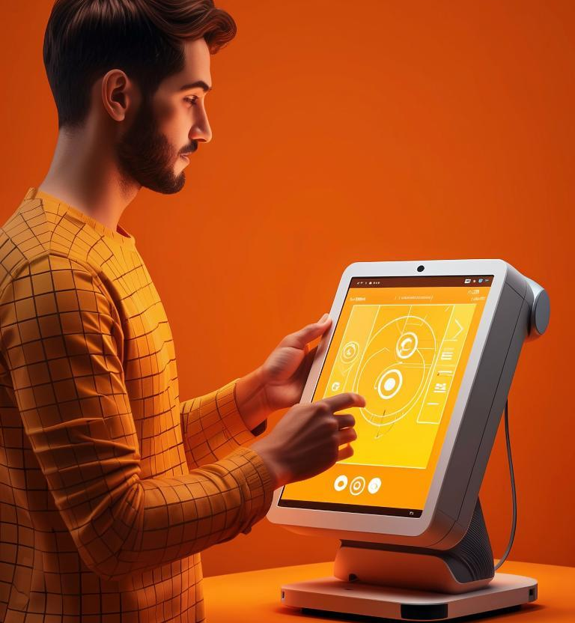
Edge AI 2025 (Отбор)
Спикер: [имя фамилия]
Название проекта: [Ваше название]
Команда: [Название команды]
Учебное заведение: [Название вуза]
[Дата защиты]

Slide 5

Команда
Состав команды:
[ФИО] - Роль (например: Team Lead, ML Engineer, Embedded Developer)
[ФИО] - Роль
[ФИО] – Роль
Контактная информация:
- Telegram: [@username]
- Email: [email@example.com]

Slide 6

Проблема и актуальность
Какую проблему мы решаем?
[Четкое описание проблемы]
[Кто сталкивается с этой проблемой?]
[Почему это важно сейчас?]
[Какие есть решения на рынке?]
Актуальность для Edge AI:
[Почему решение должно работать на edge-устройстве?]
[Какие преимущества дает периферийная обработка?]

Slide 7
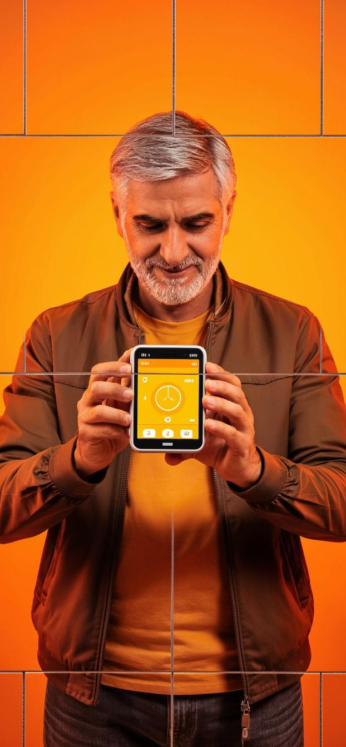
Предлагаемое решение
Ключевая идея:
- [Краткое описание решения]
- [Функционально – технические преимущества решения]
- [Основная ценность для пользователей]
Инновационность:
- [Что делает наше решение уникальным?]
- [Чем оно отличается от существующих аналогов?]

Slide 8

Технологический стек
Обязательные технологии:
✅ OrangePI AIpro 20T
✅ OpenScaler/openEuler
✅ Экосистема Ascend
✅ GitVerse
Дополнительные технологии:
[Фреймворки, библиотеки, инструменты]

Slide 9
Архитектура решения
Ключевые компоненты:
- [Компонент 1] - назначение
- [Компонент 2] - назначение
- [Компонент 3] - назначение
Блок-схема системы:
[Место для диаграммы архитектуры]

Slide 10
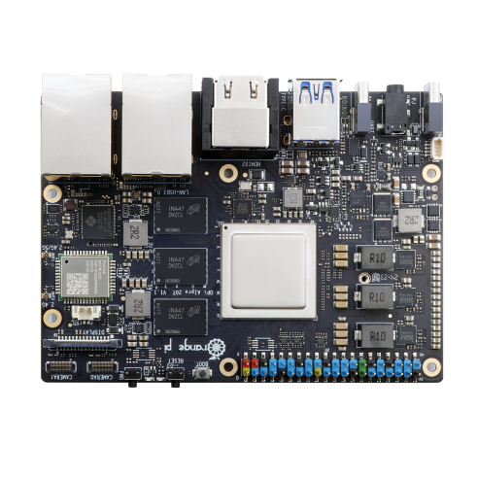
Использование Ascend
План работы с Ascend:
- [Какие модели ИИ будем использовать?]
- [Как задействуем NPU для ускорения?]
- [Какие библиотеки Ascend применим?]
Ожидаемые преимущества:
- [Производительность]
- [Энергоэффективность]
…

Slide 11

Работа с OpenScaler
Интеграция с OpenScaler:
- [Какие технологии ОС планируем использовать?]

Slide 12

Работа с GitVerse
План работы с GitVerse:
- [Какие функции GitVerse будем использовать?]

Slide 13

Практическая ценность
Целевая аудитория:
- [Кто будет использовать решение?]
- [Какие потребности закрываем?]
Потенциал внедрения:
- [Где может использоваться решение?]
- [Экономический эффект]

Slide 14

План реализации
Этапы разработки:
1. [Этап 1] - сроки
2. [Этап 2] - сроки
3. [Этап 3] - сроки
Критические риски:
- [Основные технические вызовы]
- [Пути их решения]

Slide 15
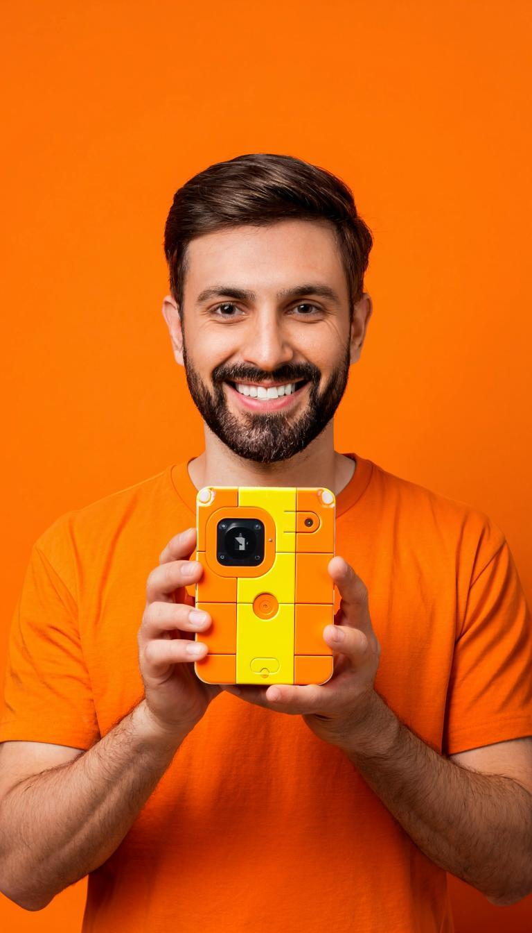
Ожидаемые результаты
К концу конкурса:
- [Функциональный прототип]
- [Измеренные показатели производительности]
- [Документация]
Дальнейшее развитие:
- [Возможности масштабирования]
- [Дополнительные функции]

Slide 16
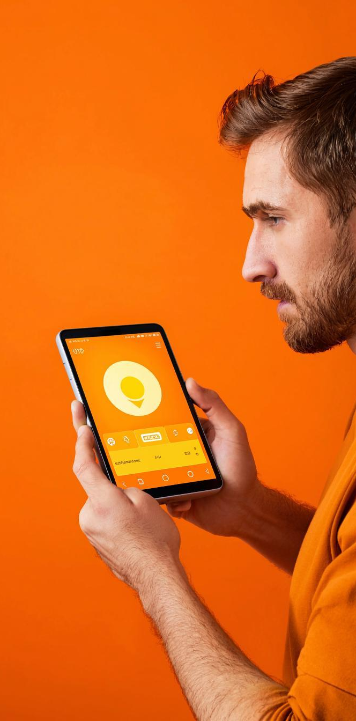
Критерии оценки
Наш проект соответствует критериям:
🏆 Инновационность (35 баллов)
- [наши сильные стороны]
⚙️ Технологии (45 баллов)
- [глубина использования стека]
🎭 Презентация (20 баллов)
- [качество демонстрации]

Slide 17

Спасибо за внимание!
Вопросы?

